Slide 1
IA REALTY INVESTING PROJECT
PROPOSAL

Slide 2
TABLE OF CONTENTS
01
04
About the Project
Future Prospects
02
05
Sneak Peek
Project Stages
03
Current Stage

Slide 3
ABOUT THE PROJECT
Pour être sûr de son investissement, un outil d’aide à la décision est essentiel
Cet outil, developpé avec plusieurs technologies performantes, permet d'extraire des informations utiles des sites des annonces immobilières de facon quasi-instantanée.
Il calcule, ensuite, le rendement des biens, en mettant des points sur l'offre proposé, des valeurs du marché et des préférences de l'utilisateur.

Slide 4
Le web scraping
Un script
Extraction du contenu de sites Web
Transformation pour une recherche optimisée rapide.​

Slide 5
Facile d’utilisation, complet.
Aisé de rentrer des informations de préférences.
Des valeurs par défaut et des valuers marchantes.
Deux scénarios pour évaluer le risque de l’investissement.
UI

Slide 6
Core
Filtrage
Automatisation des evaluations
Optimisation et sélection supplémentaire des biens

Slide 7
NOW
GOOD DESIGN
EFFICIENT PROGRAMMING
FAST, DYNAMIC, USER FRIENDLY

Slide 8
FUTURE
Google-bot emulation, auto harvesting with criteria
More selective algorithm
More statistics and usefullness of history

Slide 9
Logic-Immo MonBien
4 Million
350 000
NEW OFFER
PER MONTH
574117
OFFERS 2016
--Yanport
More than
a Million
now
MONTHLY VISITS
21 Million visits
record in January
2021
--SeLoger

Slide 10
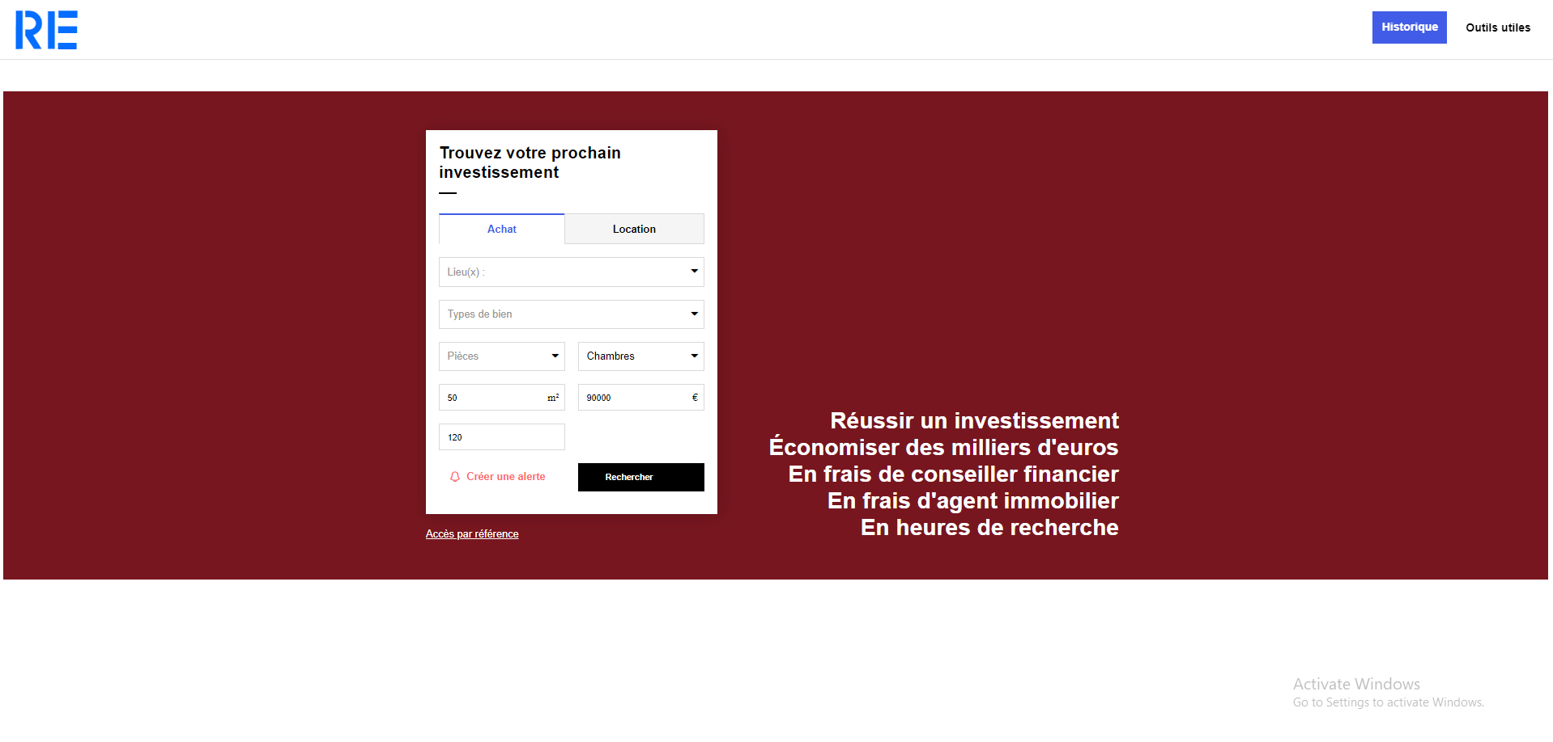
SNEAK PEEK
HEADER
SLIDER
INPUT FILEDS

Slide 11
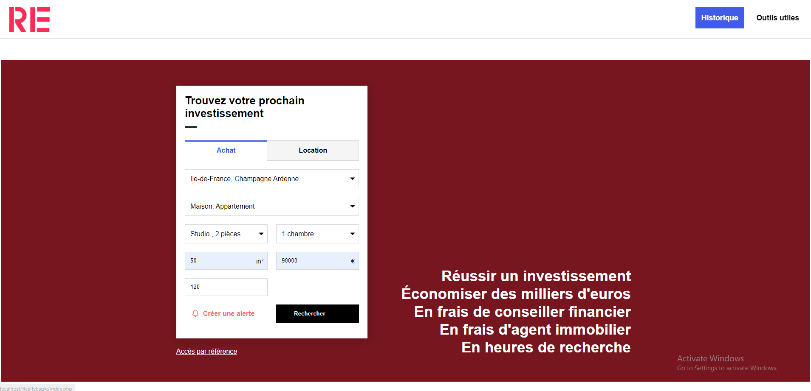
SNEAK PEEK
HEADER
INPUT FILEDS
SLIDER

Slide 12
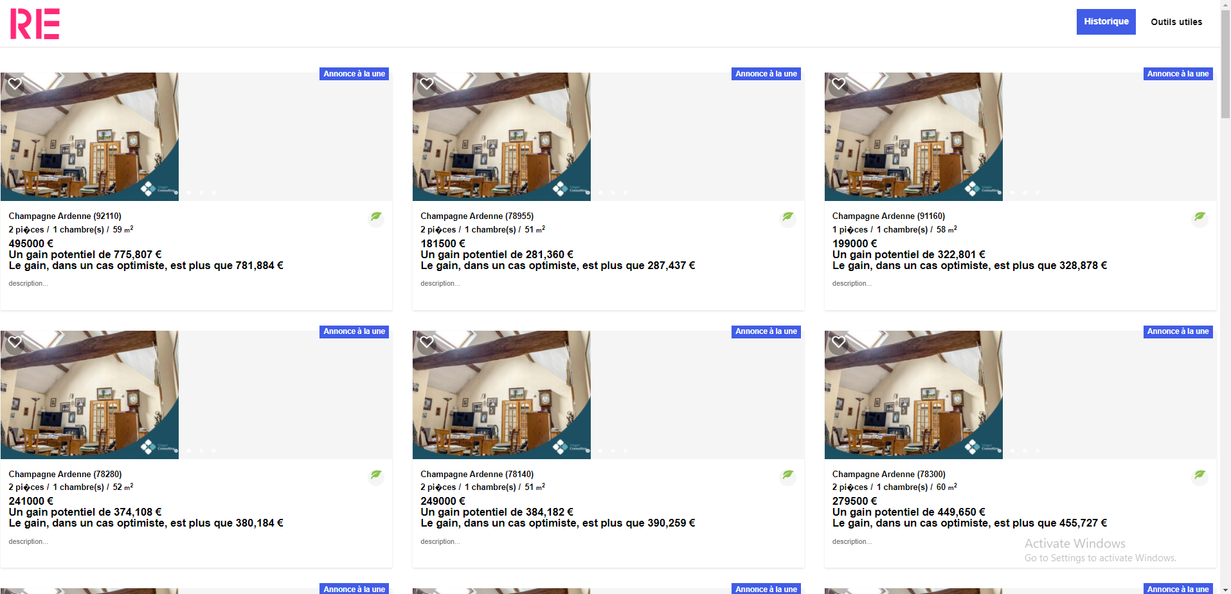
SNEAK PEEK
HEADER
TEXT
SLIDER
ICONS

